Slide 1



Nhiệt liệt chào mừng các thầy cô về dự giờ
Phân môn: Tập đọc
Bài: Đất Cà Mau

Slide 2


Slide 3
Khởi động

Slide 4
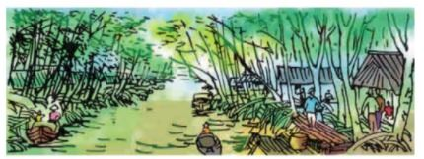


Slide 5
Yêu cầu cần đạt
- Hiểu một số từ ngữ có trong bài. Hiểu nội dung bài: Sự khắc nghiệt của thiên nhiên Cà Mau góp phần hun đúc tính cách kiên cường của người Cà Mau.
- Đọc đúng, diễn cảm cả bài: ngắt nghỉ hơi đúng sau các dấu câu, sau các cụm từ có nghĩa; nhấn giọng ở những từ ngữ gợi tả, gợi cảm.
- Biết sự thay đổi của Cà Mau trong những năm gần đây.

Slide 6
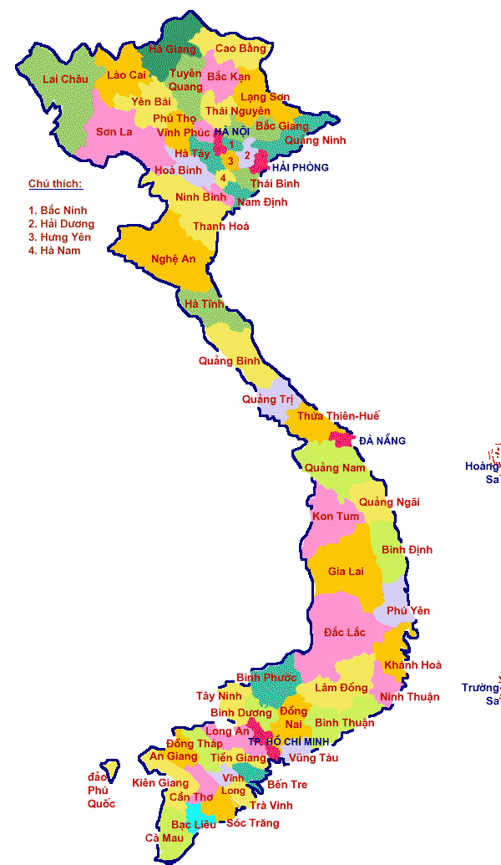

Slide 7

89
90
Đất Cà Mau
Cà Mau là đất mưa dông. Vào tháng ba, tháng tư, sớm nắng chiều mưa. Đang nắng đó, mưa đổ ngay xuống đó. Mưa hối hả, không kịp chạy vào nhà. Mưa rất phũ, một hồi rồi tạnh hẳn. Trong mưa thường nổi cơn dông.
Cà Mau đất xốp. Mùa nắng, đất nẻ chân chim, nền nhà cũng rạn nứt. Trên cái đất phập phều và lắm gió, dông như thế, cây đứng lẻ khó mà chống nổi với những cơn thịnh nộ của trời. Cây bình bát, cây bần cũng phải quây quần thành chòm, thành rặng; rễ phải dài, phải cắm sâu vào trong lòng đất. Nhiều nhất là đước. Đước mọc san sát đến tận mũi đất cuối cùng, thẳng đuột như hằng hà sa số cây dù xanh cắm trên bãi. Nhà cửa dựng dọc theo những bờ kênh, dưới những hàng đước xanh rì. Nhà nọ sang nhà kia phải leo trên cầu bằng thân cây đước…
Sống trên cái đất mà ngày xưa, dưới sông “sấu cản mũi thuyền”, trên cạn “hổ rình xem hát” này, con người phải thông minh và giàu nghị lực. Họ thích kể, thích nghe những huyền thoại về người vật hổ, bắt cá sấu, bắt rắn hổ mây. Tinh thần thượng võ của cha ông được nung đúc và lưu truyền để khai phá giữ gìn mũi đất tận cùng này của Tổ quốc.
Theo Mai Văn Tạo

Slide 8
Luyện đọc
Bài đọc chia làm 3 đoạn.
Đoạn 1: Từ đầu...........nổi cơn dông.
Đoạn 2: Từ Cà Mau đất xốp.... thân cây đước.
Đoạn 3: Sống trên cái đất ngày xưa....Tổ quốc.

Slide 9
89
90
Đất Cà Mau
Cà Mau là đất mưa dông. Vào tháng ba, tháng tư, sớm nắng chiều mưa. Đang nắng đó, mưa đổ ngay xuống đó. Mưa hối hả, không kịp chạy vào nhà. Mưa rất phũ, một hồi rồi tạnh hẳn. Trong mưa thường nổi cơn dông.
Cà Mau đất xốp. Mùa nắng, đất nẻ chân chim, nền nhà cũng rạn nứt. Trên cái đất phập phều và lắm gió, dông như thế, cây đứng lẻ khó mà chống nổi với những cơn thịnh nộ của trời. Cây bình bát, cây bần cũng phải quây quần thành chòm, thành rặng; rễ phải dài, phải cắm sâu vào trong lòng đất. Nhiều nhất là đước. Đước mọc san sát đến tận mũi đất cuối cùng, thẳng đuột như hằng hà sa số cây dù xanh cắm trên bãi. Nhà cửa dựng dọc theo những bờ kênh, dưới những hàng đước xanh rì. Nhà nọ sang nhà kia phải leo trên cầu bằng thân cây đước…
Sống trên cái đất mà ngày xưa, dưới sông “sấu cản mũi thuyền”, trên cạn “hổ rình xem hát” này, con người phải thông minh và giàu nghị lực. Họ thích kể, thích nghe những huyền thoại về người vật hổ, bắt cá sấu, bắt rắn hổ mây. Tinh thần thượng võ của cha ông được nung đúc và lưu truyền để khai phá giữ gìn mũi đất tận cùng này của Tổ quốc.
Theo Mai Văn Tạo

Slide 10
Luyện đọc
Tinh thần thượng võ của cha ông được nung đúc và lưu truyền để khai phá giữ gìn mũi đất tận cùng này của Tổ quốc .

Slide 11
Luyện đọc

Slide 12
Dựa vào chú giải: giải thích các từ sau:
Phũ
Cơn thịnh nộ
Hằng hà sa số

Slide 13
Luyện đọc

Slide 14
Đất Cà Mau
89
90
Cà Mau là đất mưa dông. Vào tháng ba, tháng tư, sớm nắng chiều mưa. Đang nắng đó, mưa đổ ngay xuống đó. Mưa hối hả, không kịp chạy vào nhà. Mưa rất phũ, một hồi rồi tạnh hẳn. Trong mưa thường nổi cơn dông.
Cà Mau đất xốp. Mùa nắng, đất nẻ chân chim, nền nhà cũng rạn nứt. Trên cái đất phập phều và lắm gió, dông như thế, cây đứng lẻ khó mà chống nổi với những cơn thịnh nộ của trời. Cây bình bát, cây bần cũng phải quây quần thành chòm, thành rặng; rễ phải dài, phải cắm sâu vào trong lòng đất. Nhiều nhất là đước. Đước mọc san sát đến tận mũi đất cuối cùng, thẳng đuột như hằng hà sa số cây dù xanh cắm trên bãi. Nhà cửa dựng dọc theo những bờ kênh, dưới những hàng đước xanh rì. Nhà nọ sang nhà kia phải leo trên cầu bằng thân cây đước…
Sống trên cái đất mà ngày xưa, dưới sông “sấu cản mũi thuyền”, trên cạn “hổ rình xem hát” này, con người phải thông minh và giàu nghị lực. Họ thích kể, thích nghe những huyền thoại về người vật hổ, bắt cá sấu, bắt rắn hổ mây. Tinh thần thượng võ của cha ông được nung đúc và lưu truyền để khai phá giữ gìn mũi đất tận cùng này của Tổ quốc.
Theo Mai Văn Tạo
Luyện đọc theo nhóm 3

Slide 15
Đất Cà Mau
89
90
Cà Mau là đất mưa dông. Vào tháng ba, tháng tư, sớm nắng chiều mưa. Đang nắng đó, mưa đổ ngay xuống đó. Mưa hối hả, không kịp chạy vào nhà. Mưa rất phũ, một hồi rồi tạnh hẳn. Trong mưa thường nổi cơn dông.
Cà Mau đất xốp. Mùa nắng, đất nẻ chân chim, nền nhà cũng rạn nứt. Trên cái đất phập phều và lắm gió, dông như thế, cây đứng lẻ khó mà chống nổi với những cơn thịnh nộ của trời. Cây bình bát, cây bần cũng phải quây quần thành chòm, thành rặng; rễ phải dài, phải cắm sâu vào trong lòng đất. Nhiều nhất là đước. Đước mọc san sát đến tận mũi đất cuối cùng, thẳng đuột như hằng hà sa số cây dù xanh cắm trên bãi. Nhà cửa dựng dọc theo những bờ kênh, dưới những hàng đước xanh rì. Nhà nọ sang nhà kia phải leo trên cầu bằng thân cây đước…
Sống trên cái đất mà ngày xưa, dưới sông “sấu cản mũi thuyền”, trên cạn “hổ rình xem hát” này, con người phải thông minh và giàu nghị lực. Họ thích kể, thích nghe những huyền thoại về người vật hổ, bắt cá sấu, bắt rắn hổ mây. Tinh thần thượng võ của cha ông được nung đúc và lưu truyền để khai phá giữ gìn mũi đất tận cùng này của Tổ quốc.
Theo Mai Văn Tạo

Slide 16
Tìm hiểu bài
Đọc lướt đoạn 1
Cà Mau là đất mưa dông. Vào tháng ba, tháng tư, sớm nắng chiều mưa. Đang nắng đó, mưa đổ ngay xuống đó. Mưa hối hả, không kịp chạy vào nhà. Mưa rất phũ, một hồi rồi tạnh hẳn. Trong mưa thường nổi cơn dông.

Slide 17
Đọc lướt đoạn 2
Cà Mau đất xốp. Mùa nắng, đất nẻ chân chim, nền nhà cũng rạn nứt. Trên cái đất phập phều và lắm gió, dông như thế, cây đứng lẻ khó mà chống nổi với những cơn thịnh nộ của trời. Cây bình bát, cây bần cũng phải quây quần thành chòm, thành rặng; rễ phải dài, phải cắm sâu vào trong lòng đất. Nhiều nhất là đước. Đước mọc san sát đến tận mũi đất cuối cùng, thẳng đuột như hằng hà sa số cây dù xanh cắm trên bãi. Nhà cửa dựng dọc theo những bờ kênh, dưới những hàng đước xanh rì. Nhà nọ sang nhà kia phải leo trên cầu bằng thân cây đước…

Slide 18

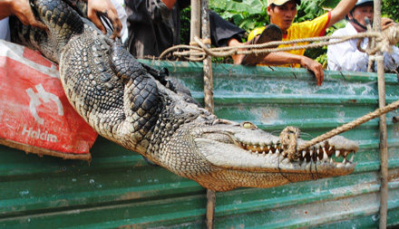
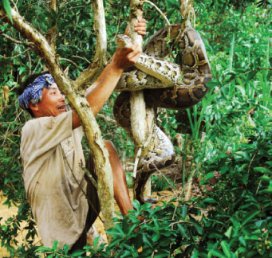
Quan sát các bức tranh dưới đây

Slide 19
Đọc lướt đoạn 3
Sống trên cái đất mà ngày xưa, dưới sông “sấu cản mũi thuyền”, trên cạn “hổ rình xem hát” này, con người phải thông minh và giàu nghị lực. Họ thích kể, thích nghe những huyền thoại về người vật hổ, bắt cá sấu, bắt rắn hổ mây. Tinh thần thượng võ của cha ông được nung đúc và lưu truyền để khai phá giữ gìn mũi đất tận cùng này của Tổ quốc.

Slide 20
Sống trên cái đất mà ngày xưa, dưới sông “sấu cản mũi thuyền”, trên cạn “hổ rình xem hát” này, con người phải thông minh và giàu nghị lực. Họ thích kể, thích nghe những huyền thoại về người vật hổ, bắt cá sấu, bắt rắn hổ mây. Tinh thần thượng võ của cha ông được nung đúc và lưu truyền để khai phá giữ gìn mũi đất tận cùng này của Tổ quốc.

Slide 21
Đất Cà Mau
89
90
Cà Mau là đất mưa dông. Vào tháng ba, tháng tư, sớm nắng chiều mưa. Đang nắng đó, mưa đổ ngay xuống đó. Mưa hối hả, không kịp chạy vào nhà. Mưa rất phũ, một hồi rồi tạnh hẳn. Trong mưa thường nổi cơn dông.
Cà Mau đất xốp. Mùa nắng, đất nẻ chân chim, nền nhà cũng rạn nứt. Trên cái đất phập phều và lắm gió, dông như thế, cây đứng lẻ khó mà chống nổi với những cơn thịnh nộ của trời. Cây bình bát, cây bần cũng phải quây quần thành chòm, thành rặng; rễ phải dài, phải cắm sâu vào trong lòng đất. Nhiều nhất là đước. Đước mọc san sát đến tận mũi đất cuối cùng, thẳng đuột như hằng hà sa số cây dù xanh cắm trên bãi. Nhà cửa dựng dọc theo những bờ kênh, dưới những hàng đước xanh rì. Nhà nọ sang nhà kia phải leo trên cầu bằng thân cây đước…
Sống trên cái đất mà ngày xưa, dưới sông “sấu cản mũi thuyền”, trên cạn “hổ rình xem hát” này, con người phải thông minh và giàu nghị lực. Họ thích kể, thích nghe những huyền thoại về người vật hổ, bắt cá sấu, bắt rắn hổ mây. Tinh thần thượng võ của cha ông được nung đúc và lưu truyền để khai phá giữ gìn mũi đất tận cùng này của Tổ quốc.
Theo Mai Văn Tạo
Thảo luận nhóm đôi
Các con đặt tên cho từng đoạn của bài đọc.

Slide 22
Đất Cà Mau
89
90
Cà Mau là đất mưa dông. Vào tháng ba, tháng tư, sớm nắng chiều mưa. Đang nắng đó, mưa đổ ngay xuống đó. Mưa hối hả, không kịp chạy vào nhà. Mưa rất phũ, một hồi rồi tạnh hẳn. Trong mưa thường nổi cơn dông.
Cà Mau đất xốp. Mùa nắng, đất nẻ chân chim, nền nhà cũng rạn nứt. Trên cái đất phập phều và lắm gió, dông như thế, cây đứng lẻ khó mà chống nổi với những cơn thịnh nộ của trời. Cây bình bát, cây bần cũng phải quây quần thành chòm, thành rặng; rễ phải dài, phải cắm sâu vào trong lòng đất. Nhiều nhất là đước. Đước mọc san sát đến tận mũi đất cuối cùng, thẳng đuột như hằng hà sa số cây dù xanh cắm trên bãi. Nhà cửa dựng dọc theo những bờ kênh, dưới những hàng đước xanh rì. Nhà nọ sang nhà kia phải leo trên cầu bằng thân cây đước…
Sống trên cái đất mà ngày xưa, dưới sông “sấu cản mũi thuyền”, trên cạn “hổ rình xem hát” này, con người phải thông minh và giàu nghị lực. Họ thích kể, thích nghe những huyền thoại về người vật hổ, bắt cá sấu, bắt rắn hổ mây. Tinh thần thượng võ của cha ông được nung đúc và lưu truyền để khai phá giữ gìn mũi đất tận cùng này của Tổ quốc.
Theo Mai Văn Tạo

Slide 23
Luyện đọc diễn cảm đoạn 3
Sống trên cái đất mà ngày xưa, dưới sông “sấu cản mũi thuyền”, trên cạn “hổ rình xem hát” này, con người phải thông minh và giàu nghị lực. Họ thích kể, thích nghe những huyền thoại về người vật hổ, bắt cá sấu, bắt rắn hổ mây. Tinh thần thượng võ của cha ông được nung đúc và lưu truyền để khai phá giữ gìn mũi đất tận cùng này của Tổ quốc.

Slide 24
Vận dụng

Slide 25
Yêu cầu cần đạt
- Hiểu một số từ ngữ có trong bài. Hiểu nội dung bài: Sự khắc nghiệt của thiên nhiên Cà Mau góp phần hun đúc tính cách kiên cường của người Cà Mau.
- Đọc đúng, diễn cảm cả bài: ngắt nghỉ hơi đúng sau các dấu câu, sau các cụm từ có nghĩa; nhấn giọng ở những từ ngữ gợi tả, gợi cảm.
- Biết sự thay đổi của Cà Mau trong những năm gần đây.

